Slide 1



Fundamentos de programación
Grupo# 4
JavaFX
Integrante:
Luis Delgado L.

Slide 2
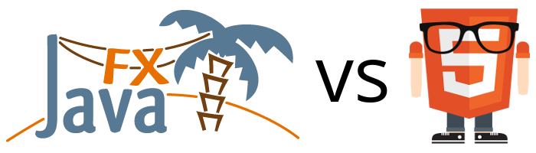
¿Qué es JavaFX?
JavaFX es una familia de productos y tecnologías de Sun Microsystems, adquirida por Oracle Corporation, para la creación de Rich Internet Applications (RIAs),

Slide 3
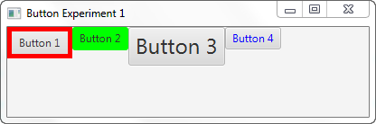
¿QUE ES LO QUE HACE?
Utilizar la tecnología de presentación que JavaFX proporciona para crear atractivo visual.

Slide 4

Permite a los desarrolladores integrar gráficos vectoriales…
CARACTERÍSTICAS
Amplía la tecnología Java …
Permite mantener un eficaz flujo de trabajo entre diseñador y desarrollador …

Slide 5
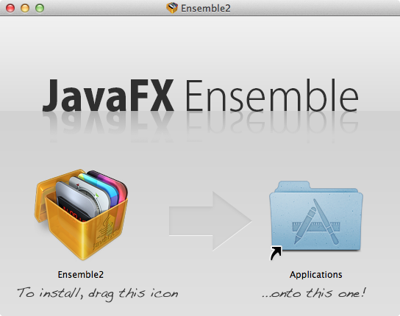
PLATAFORMAS DISPONIBLES PARA SU USO
JavaFX está disponible en:
Windows,
Mac OS X
Linux.

Slide 6
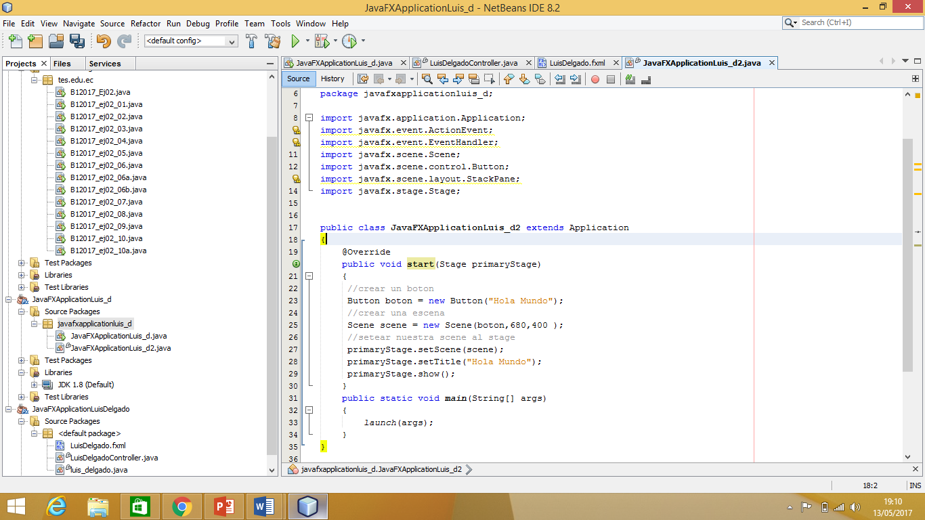
EJEMPLO:
Hola Mundo
que consistirá en una aplicación con una ventana que mostrará un botón.

Slide 7

CONCLUSIÓN
. La plataforma JavaFX permite a los desarrolladores de la aplicación crear e implementar fácilmente aplicaciones de Internet enriquecidas (RIA) que se comportan de la misma forma en distintas plataformas.

Slide 8

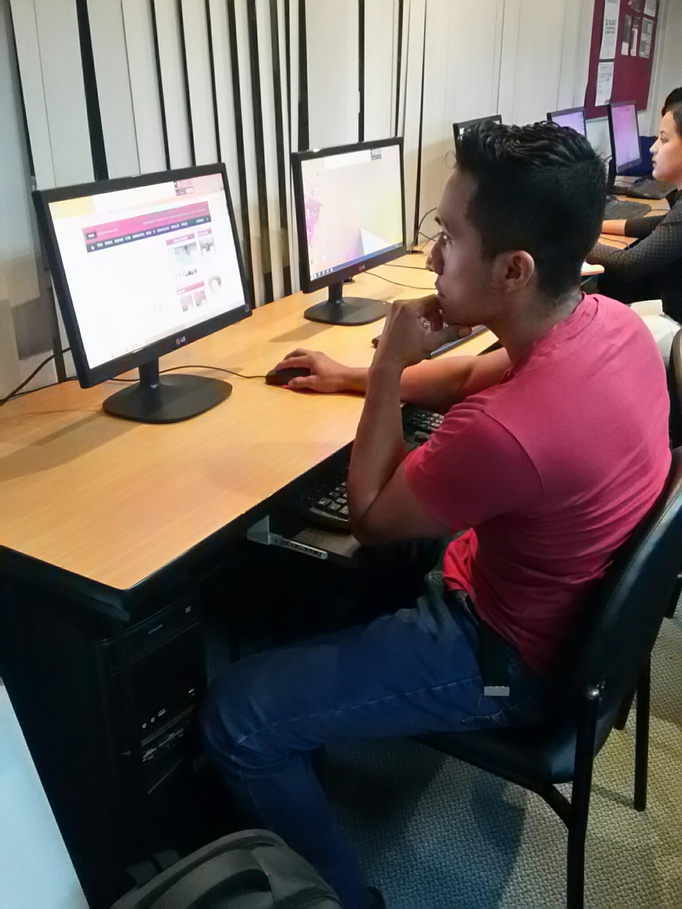
ANEXOS

Slide 9

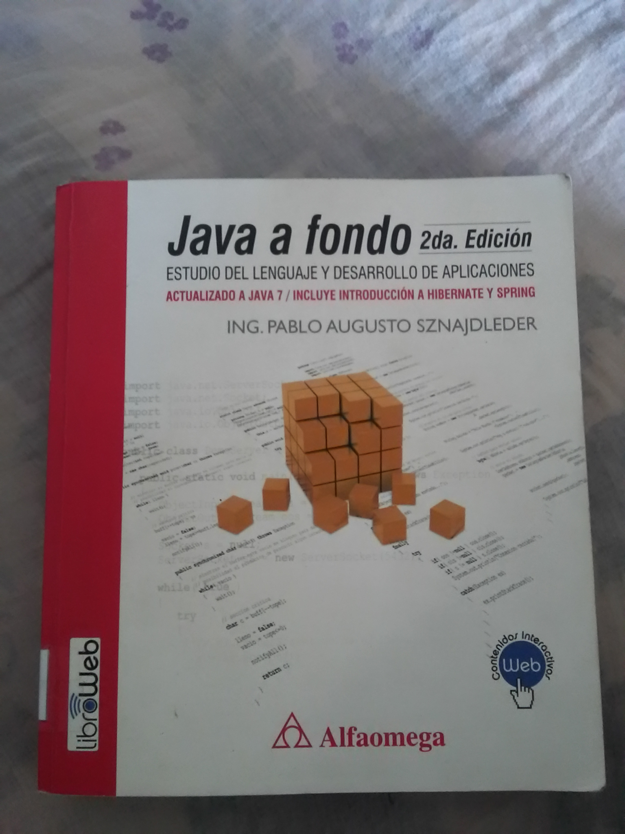

Slide 10
Bibliografìa:
https://www.java.com/es/download/faq/javafx.xml
http://programaenlinea.net/que-es-javafx/
https://picodotdev.github.io/blog-bitix/2015/10/introduccion-a-javafx-aplicaciones-de-escritorio-en-java/
http://www.jc-mouse.net/javafx/primeros-pasos-con-javafx
https://www.youtube.com/watch?v=z9h46k8EtrQ
https://www.youtube.com/watch?v=K7O6_r206Rs
Libro : Java a fondo Estudio del lenguaje y desarrollo de aplicaciones
ING. Pablo Augusto Sznajdleder

